Slide 1
▷
프로젝트 소개
Team – Plan Project
▷
개발 사용 기술
▷
팀원 소개
▷
기능 설명

Slide 2
프로젝트 소개
▷
국내 여행하는데 있어서 계획들을 직관적이고 공유하기 쉽게 하면 어떨까?
▷
하루 일정에 관하여 이동 거리와 시간을 PDF 문서화를 통해 쉽게 공유하는게 가능하지 않을까?
▷
(서울 기준) 실시간으로 현재 날씨를 이용해 직관적으로 보이게 가능하지 않을까?

Slide 3














개발 사용 기술
Front
Back
Common

Slide 4
팀원 소개
황원준 (팀장)
김소진
MongoDB 스키마 정의
Mail 인증 구현
유저 비밀번호 암호화 구현
배경 애니메이션 구현
로그인, 회원가입 구현
나의 계획표 페이지 이동 구현
네이버MAP 컴포넌트 구현
PDF 다운로드 구현
계획서 달력 선택 구현
계획서 작성 페이지 구현
계획서 뷰 구현
작성과 수정 동시 가동 구현

Slide 5

기능 설명 - 배경
1-1
1-3
날씨에 따라 배경 변경 (서울 기준)
1-1. 배경 눈 효과
1-2. 배경 비 효과
1-3. 배경 햇빛 효과
2. 로딩 화면
1-2
2

Slide 6
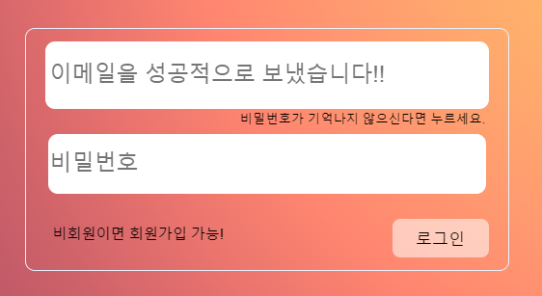
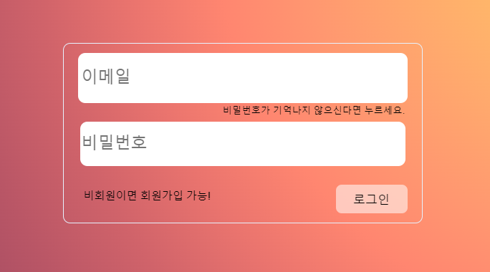
기능 설명 – 로그인 / 비밀번호 찾기 (1)
4-1
로그인 화면
2. 회원가입 이동
3. 로그인 버튼
4. 비밀번호 찾기 메일 보내기
4-1. 이메일 보내기 완료
5. 이메일 확인
6. 비밀번호 변경 URL
7. 비밀번호 변경 화면
8. 비밀번호 변경 잘못된 접근
1
4
2
3

Slide 7
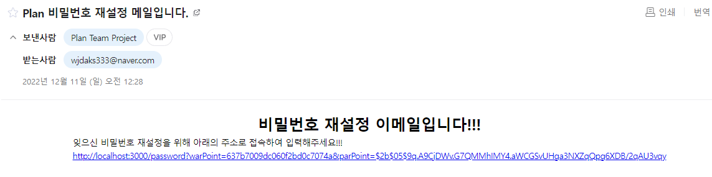
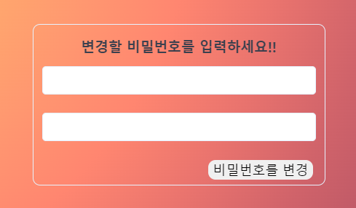

기능 설명 – 로그인 / 비밀번호 찾기 (2)
5
로그인 화면
2. 회원가입 이동
3. 로그인 버튼
4. 비밀번호 찾기 메일 보내기
4-1. 이메일 보내기 완료
5. 이메일 확인
6. 비밀번호 변경 URL
7. 비밀번호 변경 화면
8. 비밀번호 변경 잘못된 접근
6
7
8

Slide 8
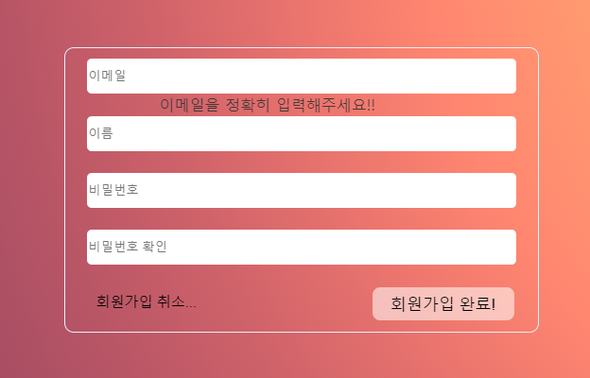
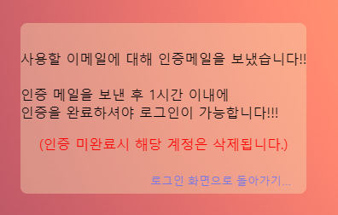
기능 설명 – 회원가입 (1)
1
1. 회원 가입 화면
2. 회원 가입 완료 버튼
3. 회원 가입 완료 후 이메일 인증 (미 인증 시 계정 삭제)
4. 이메일 인증 메일 화면
5. 이메일 인증 URL
6. 이메일 인증 완료 화면
7. 잘못된 경로로 접근
2
3

Slide 9
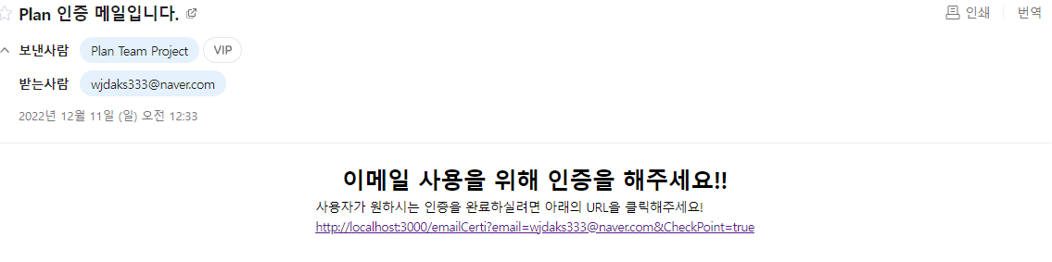
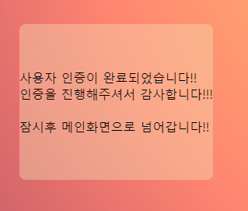
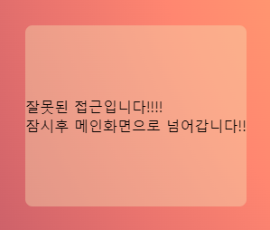
기능 설명 – 회원가입 (2)
4
1. 회원 가입 화면
2. 회원 가입 완료 버튼
3. 회원 가입 완료 후 이메일 인증 (미 인증 시 계정 삭제)
4. 이메일 인증 메일 화면
5. 이메일 인증 URL
6. 이메일 인증 완료 화면
7. 잘못된 경로로 접근
5
6
7

Slide 10
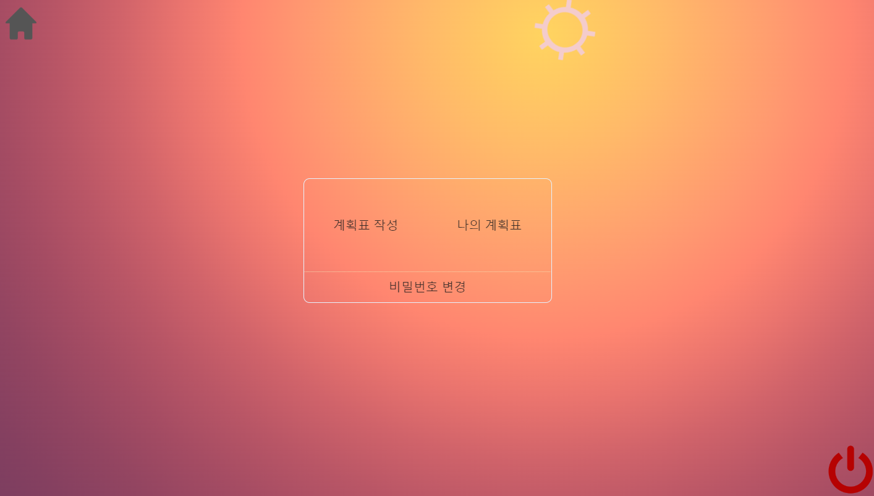
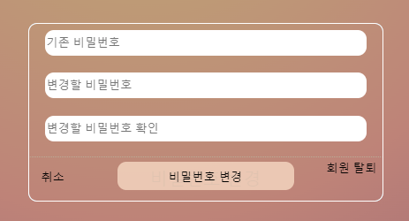
기능 설명 – 메뉴 및 비밀번호 변경
1
홈 화면 버튼 (선택 화면으로 이동)
2. 계획표 작성 버튼
3. 나의 계획표 모음 보기
4. 비밀번호 변경 보기 버튼
5. 비밀번호 변경 화면
6. 비밀번호 변경 완료 버튼
7. 회원 탈퇴 버튼
8. 로그아웃 버튼
2
3
4
5
8
7
6

Slide 11
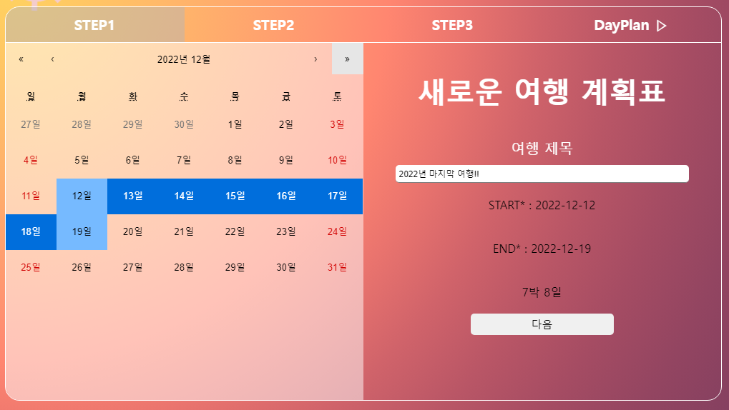
기능 설명 – 계획 작성 (1)
1
1. STEP1 – 날짜 설정
2. 날짜 선택 달력
3. 여행 제목 설정
4. 여행 시작, 마지막 날짜 보기
5. 출발지 설정 이동 버튼
3
2
4
5

Slide 12
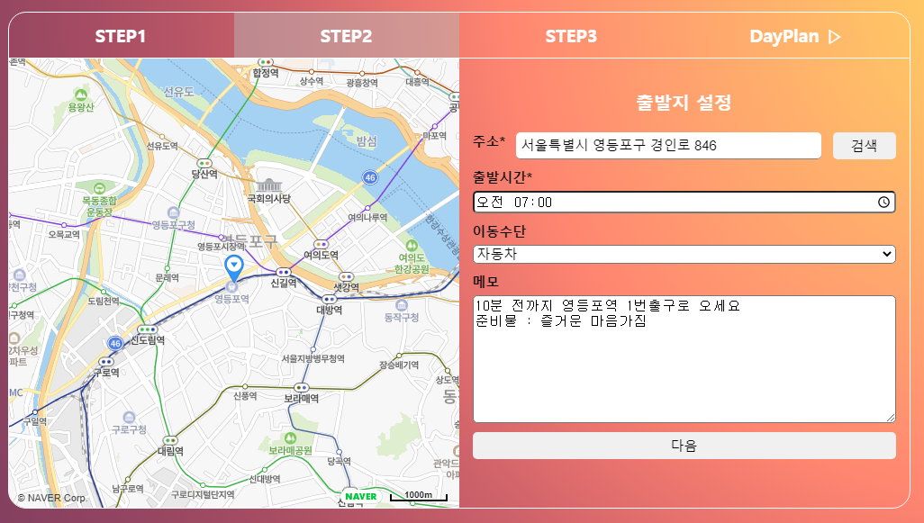
기능 설명 – 계획 작성 (2)
1
1. STEP2 – 출발지 설정
2. 주소 검색 버튼
3. 지도 위치 마커 출력
4. 출발 시간 설정
5. 이동 수단 설정
6. 출발지 메모 입력
7. 숙소 설정 이동 버튼
2
4
5
3
6
7

Slide 13
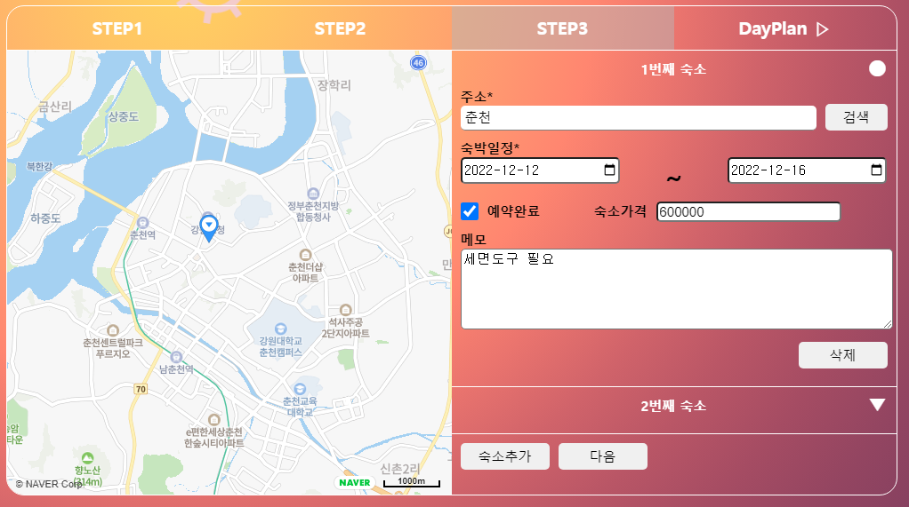
기능 설명 – 계획 작성 (3)
1
1. STEP3 – 숙소 설정
2. 주소 검색 버튼
3. 숙박일정 설정
4. 예약 유무 설정
5. 숙소 가격 설정
6. 숙소 메모 설정
7. 숙소 삭제 버튼
8. N번째 숙소 설정 보기
9. 숙소추가 버튼
10. 일별 계획 이동 버튼
2
3
4
5
6
7
8
9
10

Slide 14
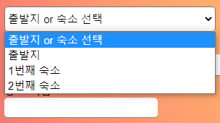
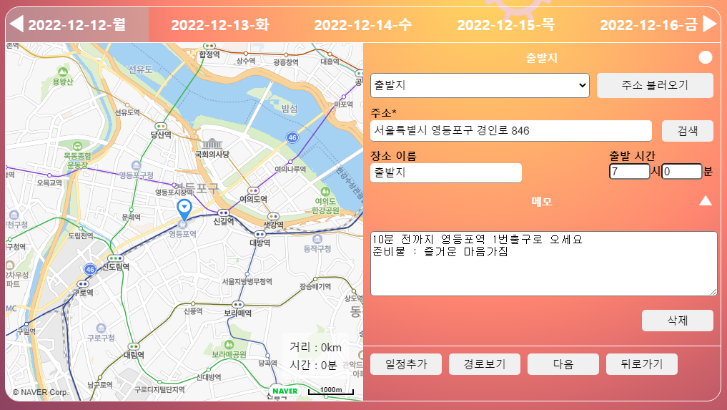
기능 설명 – 계획 작성 (4)
2
1. 날짜 별 계획 – 출발지 설정
2. 출발지 주소 불러오기
3. 출발지 주소 검색 버튼
4. 출발지 장소 이름 설정
5. 출발 시간 설정
6. 출발지 메모 설정
7. 일정 삭제 버튼
8. 일정 추가 버튼
1
3
4
5
6
7
8

Slide 15
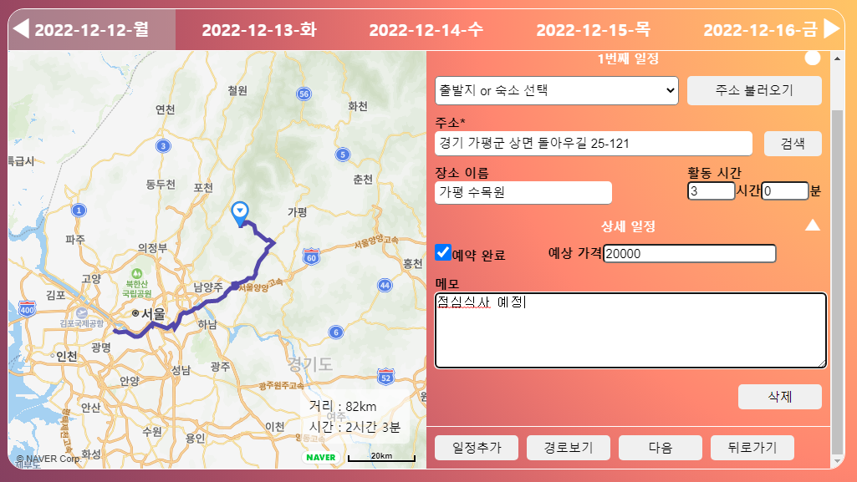
기능 설명 – 계획 작성 (5)
1. 날짜 별 계획 – 일정 설정
2. 출발지에서 일정 경로 보기
3. 경로 거리, 시간 보기
4. 장소 이름 성정
5. 활동 시간 설정
6. 예약 유무 설정
7. 예정 지출 설정
8. 일정 경로 보기 버튼
9. 다음 날짜 설정 이동
10. 초기 설정 수정 버튼
1
4
5
2
6
7
3
8
9
10

Slide 16
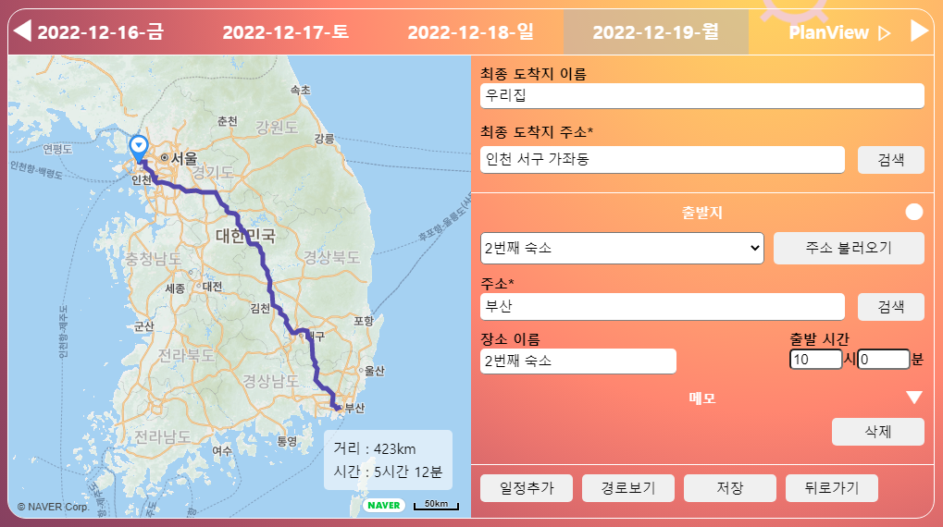
기능 설명 – 계획 작성 (6)
1
5
1. 마지막 날짜 일정
2. 최종 도착지 이름 설정
3. 최종 도착지 주소 검색
4. 일정 저장 버튼
5. 계획 보기로 이동
2
3
4

Slide 17
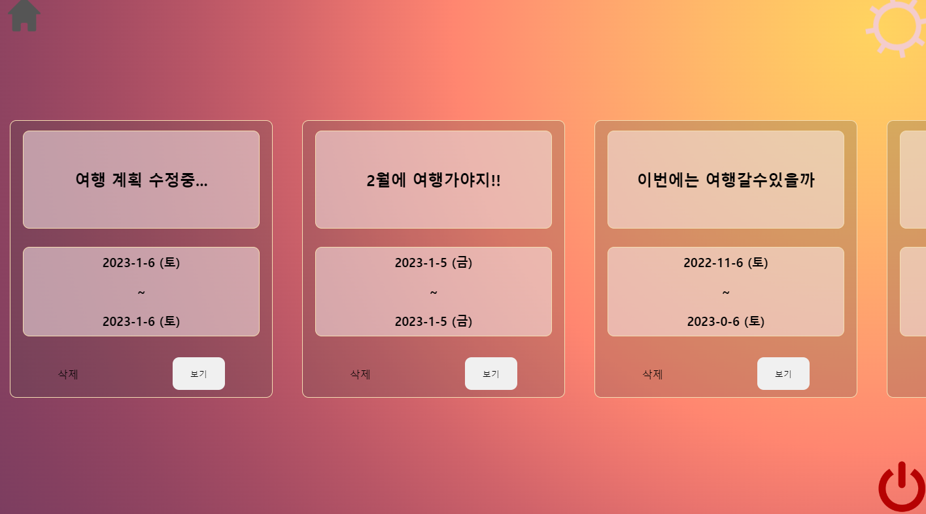
기능 설명 – 나의 계획표
1
1. 나의 계획표 보기 화면
2. 계획 제목 및 일정 확인
3. 계획표 삭제 버튼
4. 계획표 일자별로 상세히 보기
5. 계획표 페이지 이동 애니메이션
2
4
3
5

Slide 18
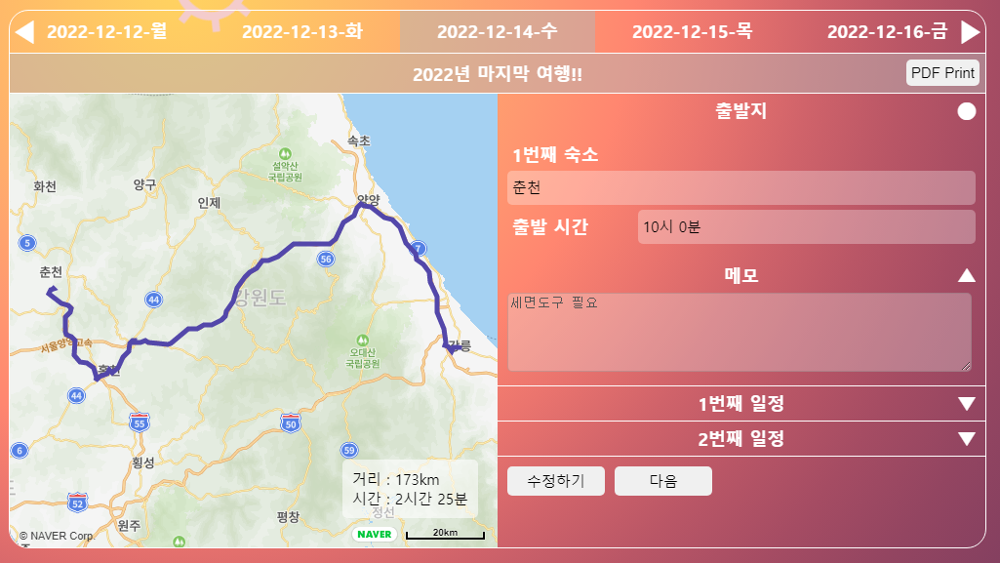
기능 설명 – 계획 보기 (1)
1
1. 날짜 별 계획 보기
2. 여행 제목 보기
3. 출발지 주소 보기
4. 일정 경로 보기
5. 경로 거리, 시간 보기
6. 출발 시간 보기
7. N번째 일정보기
8. 일정 수정하기 버튼 (계획 수정하기로 이동)
9. 다음 날짜로 이동
2
3
6
4
7
5
8
9

Slide 19
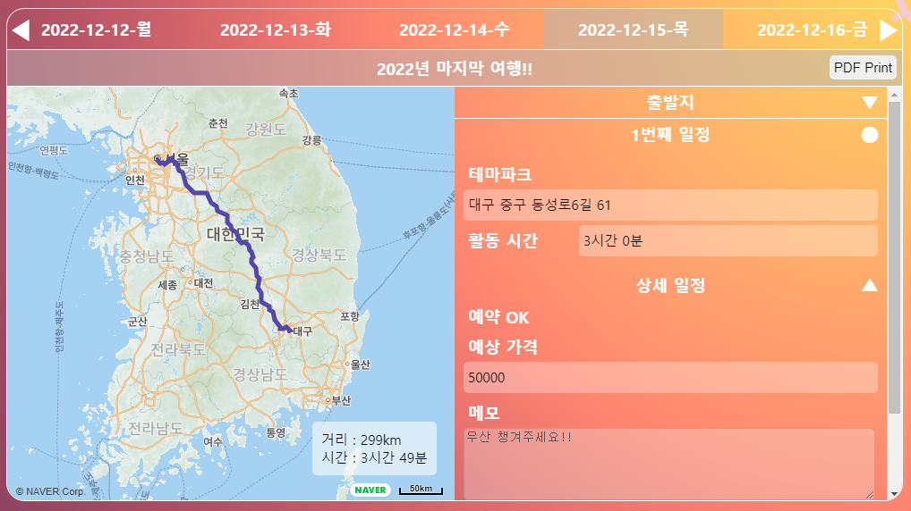
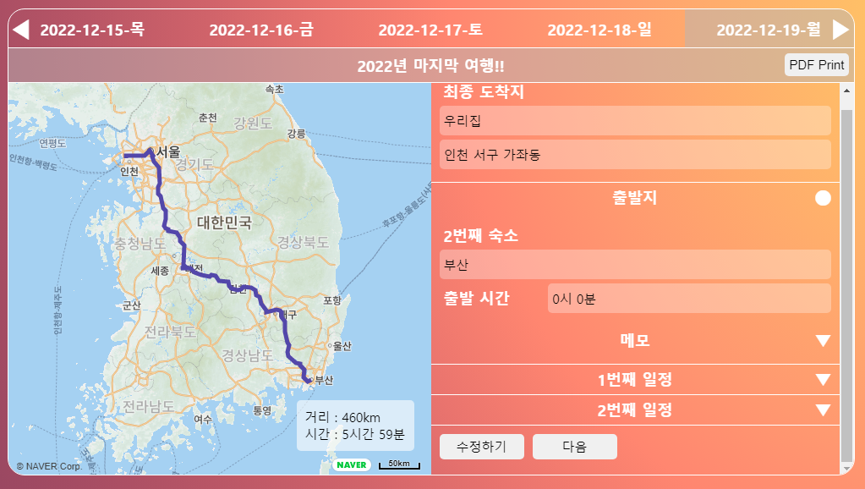
기능 설명 – 계획 보기 (2)
1. N번째 일정 계획 보기
2. 일정 주소 보기
3. 활동 시간 보기
4. 예약 유무 및 예상 지출 보기
5. 일정 메모 보기
6. 마지막 날짜 최종 도착지
8. 여행계획표 PDF 출력 버튼
8
6
1
2
3
4
5

Slide 20
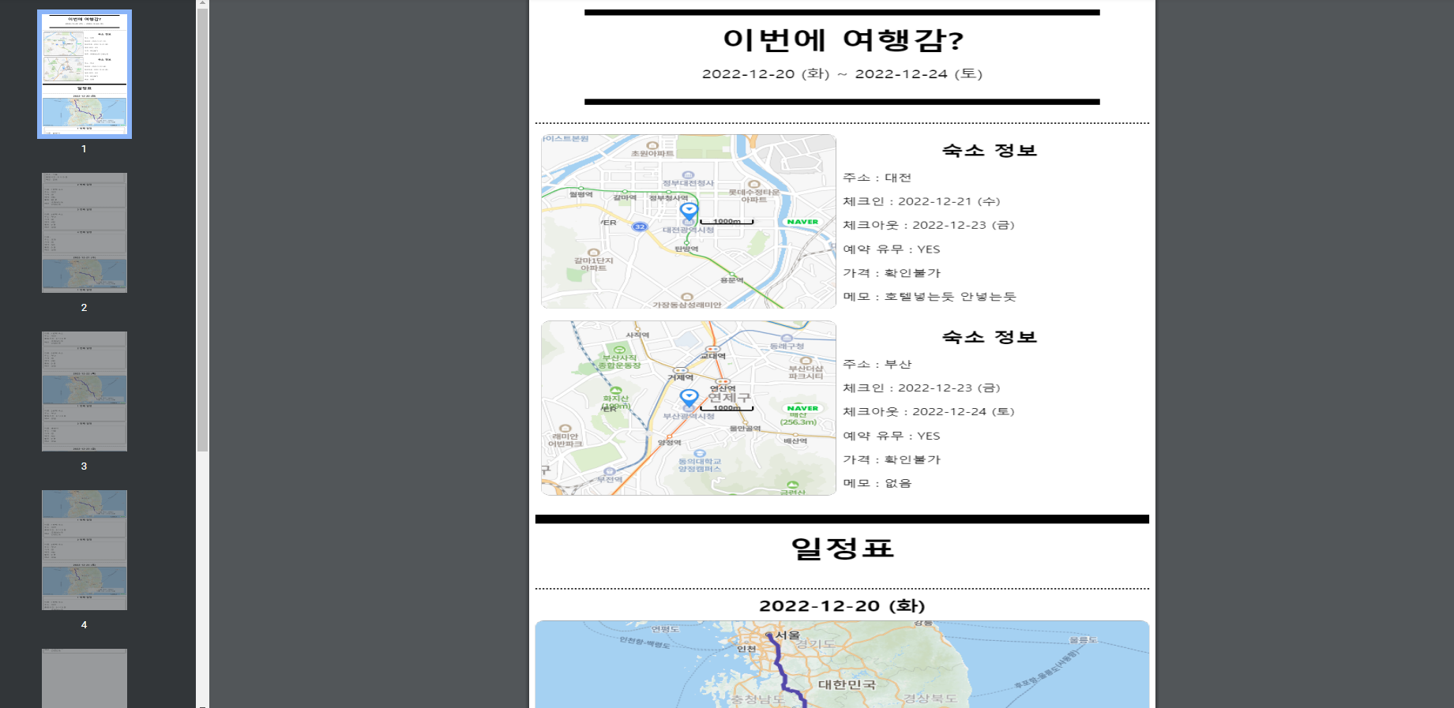
기능 설명 – PDF 파일 (1)
1
2
1. PDF 출력 화면
2. 계획표 타이틀
3. 숙소 정보 화면
4. 숙소 위치 확인 가능
5. 일별로 일정 확인 가능
6. 일별로 경로 및 거리, 시간 확인 가능
7. 실제 PDF 다운로드 확인
3
4

Slide 21
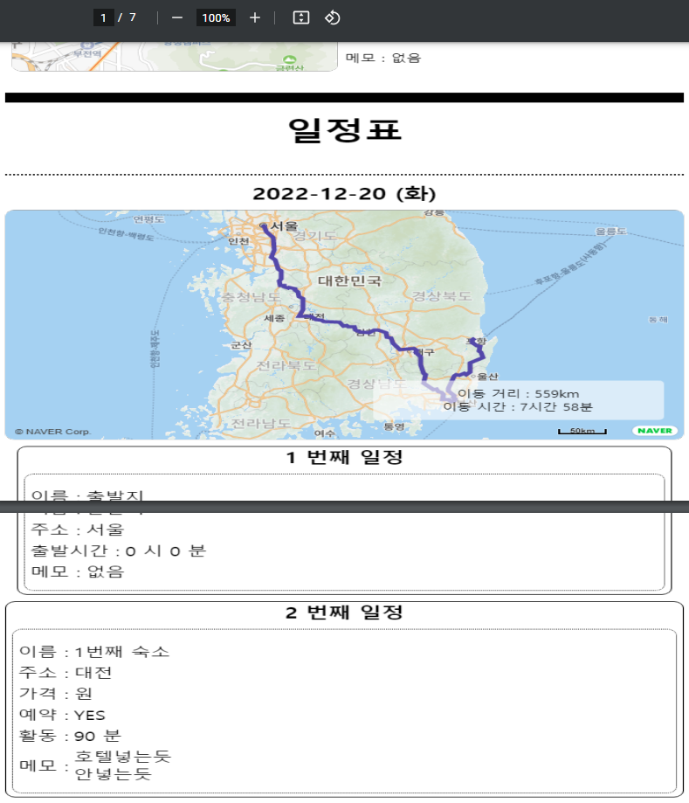

기능 설명 – PDF 파일 (2)
5
1. PDF 출력 화면
2. 계획표 타이틀
3. 숙소 정보 화면
4. 숙소 위치 확인 가능
5. 일별로 일정 확인 가능
6. 일별로 경로 및 거리, 시간 확인 가능
7. 실제 PDF 다운로드 확인
6
7

